Slide 1
Praxe ve firmě WPA
Jaroslav Štván 23501
Strojírenství

Slide 2

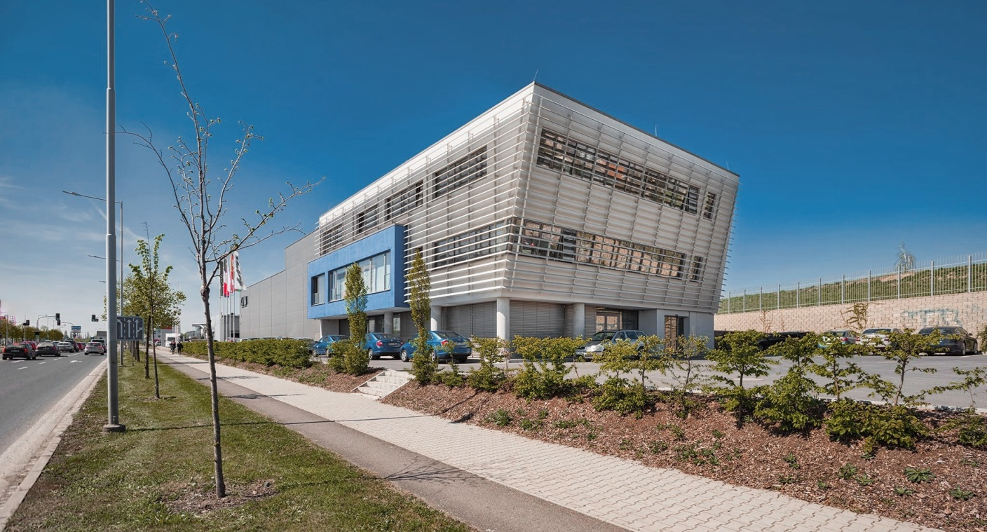
Představení firmy
Rok založení: 2012
Sídlo: Folmavská 2 Plzeň - Bory
Výrobní technologie: Dělení materiálu, CNC 3ax a 5ax, CNC soustružení, Obrábění klasika, broušení, leštění, pískování, brushování, svařování, montáž, anodická oxidace.

Slide 3
Průmyslové zaměření firmy
Letecký průmysl
Vojenský průmysl (letectví)
Speciální požadavky v kusové výrobě dle zákazníka.

Slide 4
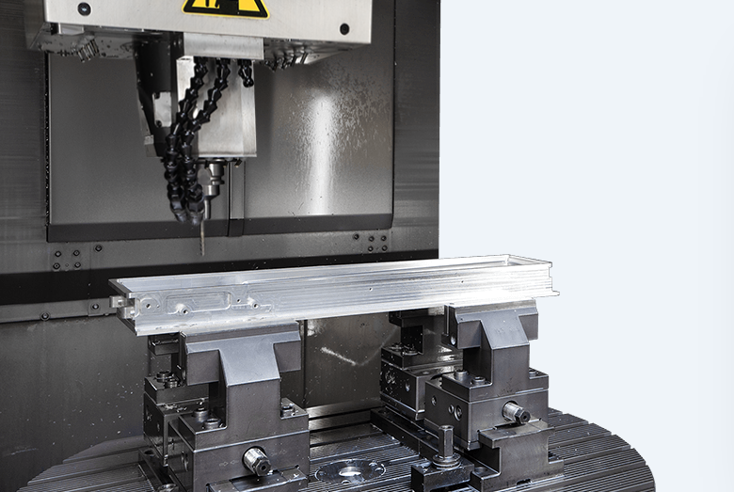
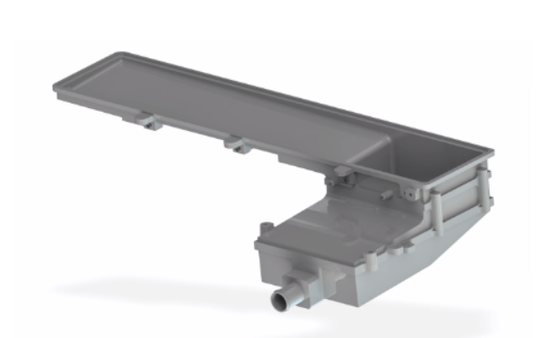
Výrobky firmy

Slide 5
Činnosti na praxi
Posuzování vyřazených dílů. Definice technologických postupů k opravě nalezených vad. Analýza vzniku vad a definice nápravných opatření ve spolupráci s oddělením kvality.
Tvorba technologických návodek.
Vyřizování poptávek a definice výrobní technologie.
Všeobecná podpora výrobního oddělení montáže, dělení materiálu, mezioperační a finální kontroly.
Verifikace výrobních norem.

Slide 6
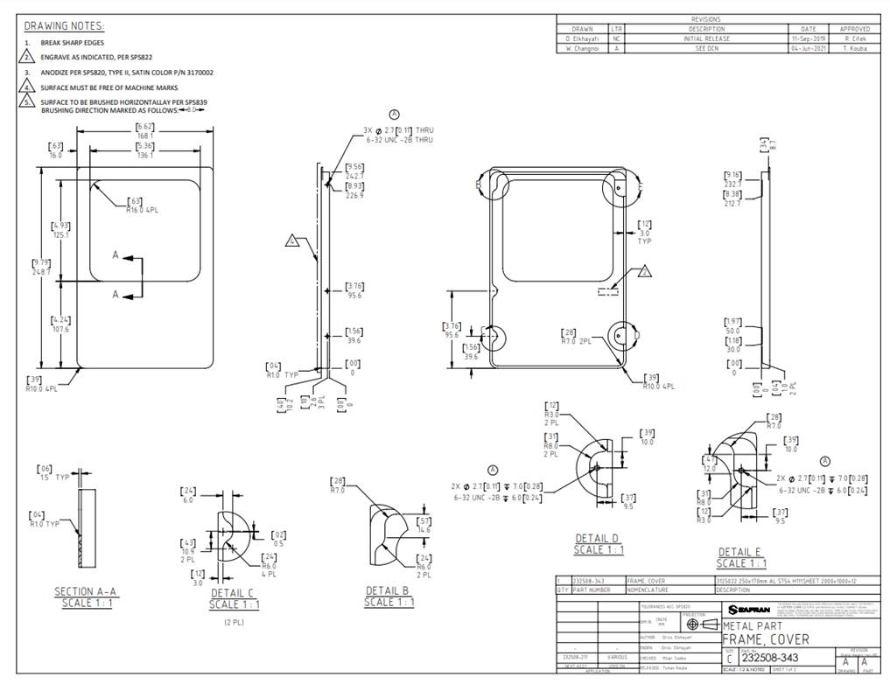
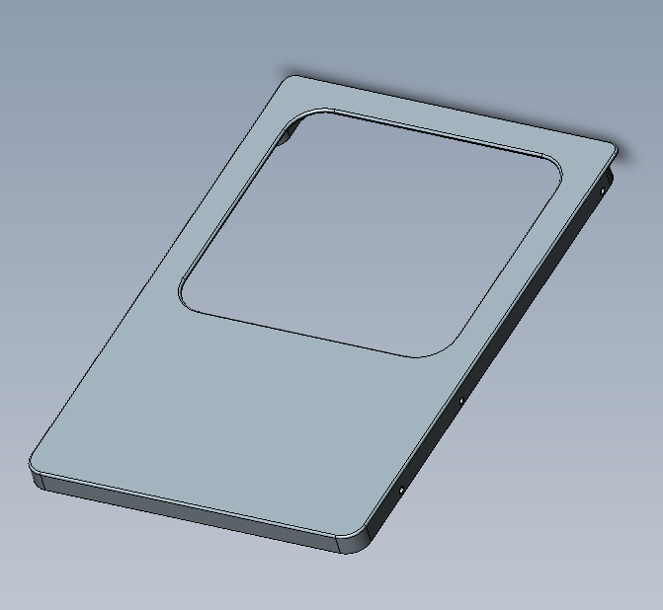
Práce s výkresy a modely

Slide 7
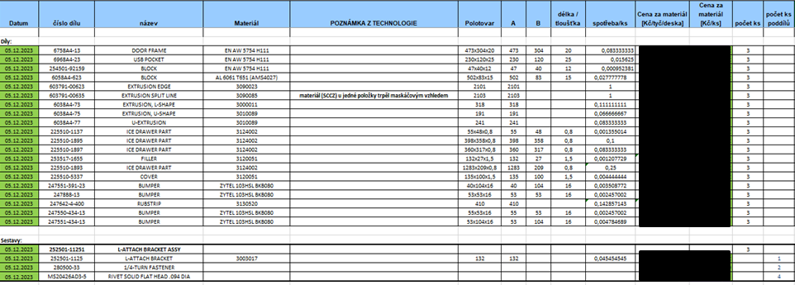
Vyřizování poptávek a definice technologie

Slide 8
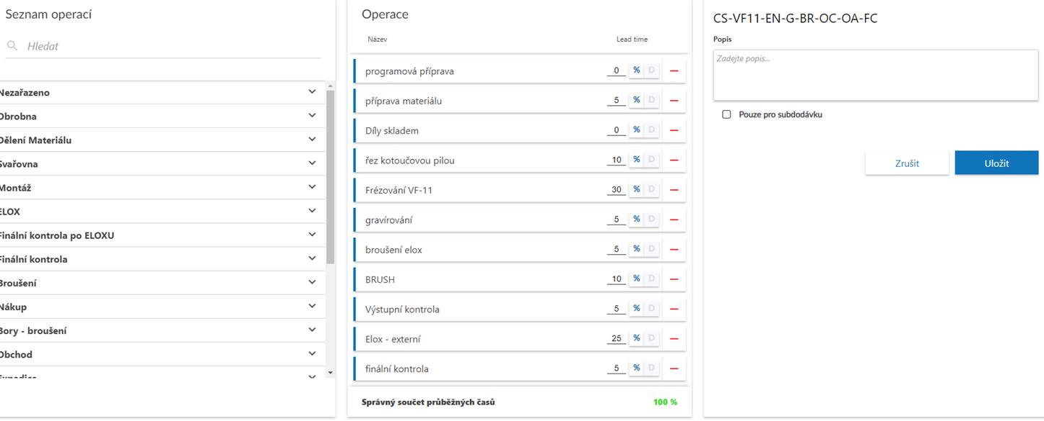
Definice výrobní technologie

Slide 9
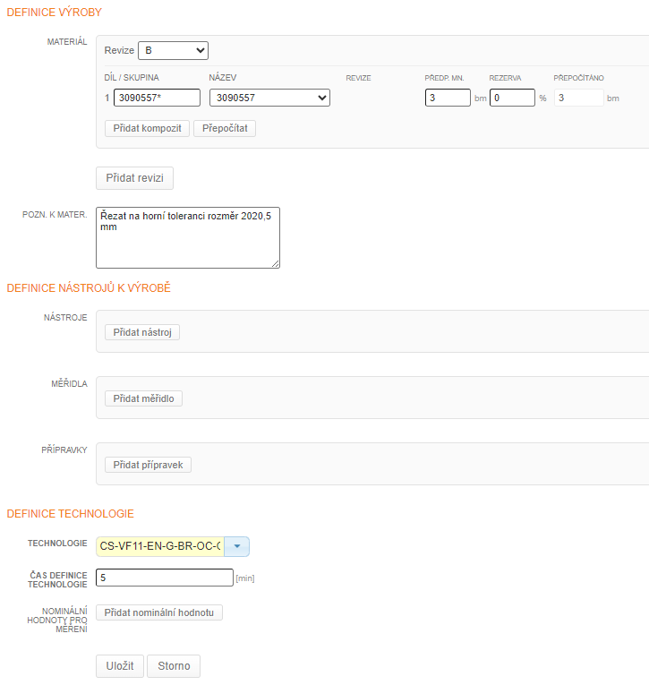
Definice technologie, polotovaru, a definice poznámek.

Slide 10
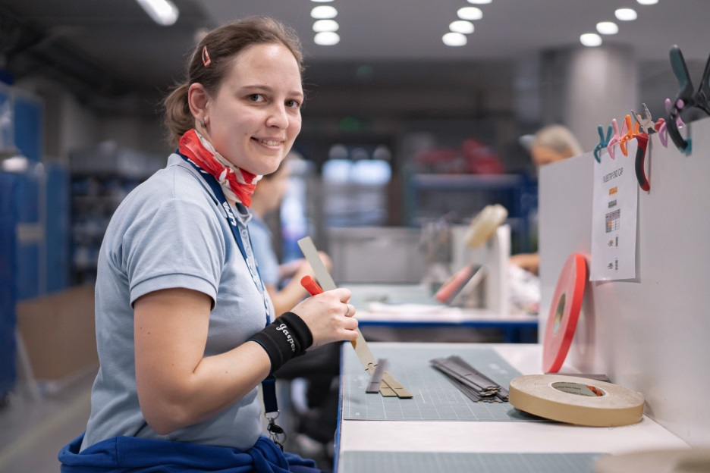
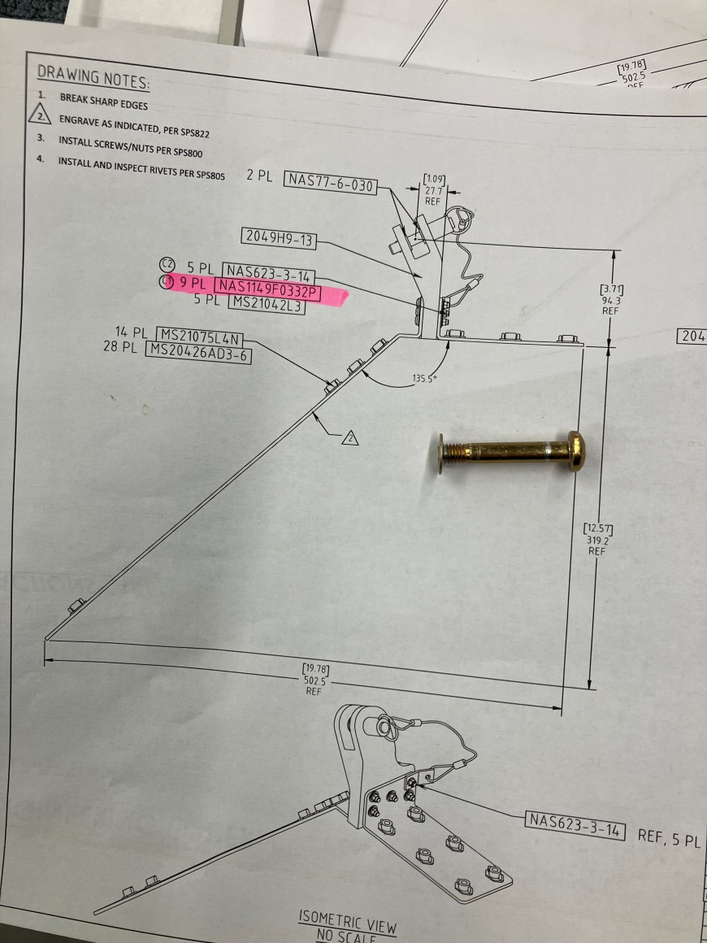
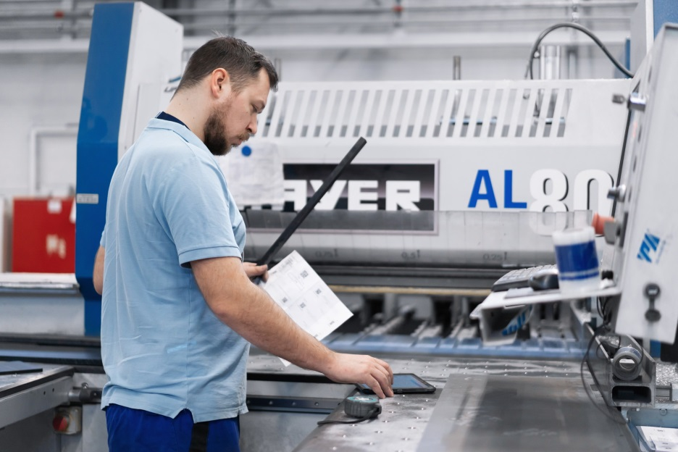
Všeobecná podpora výrobního oddělení montáže, dělení materiálu, mezioperační a finální kontroly.

Slide 11
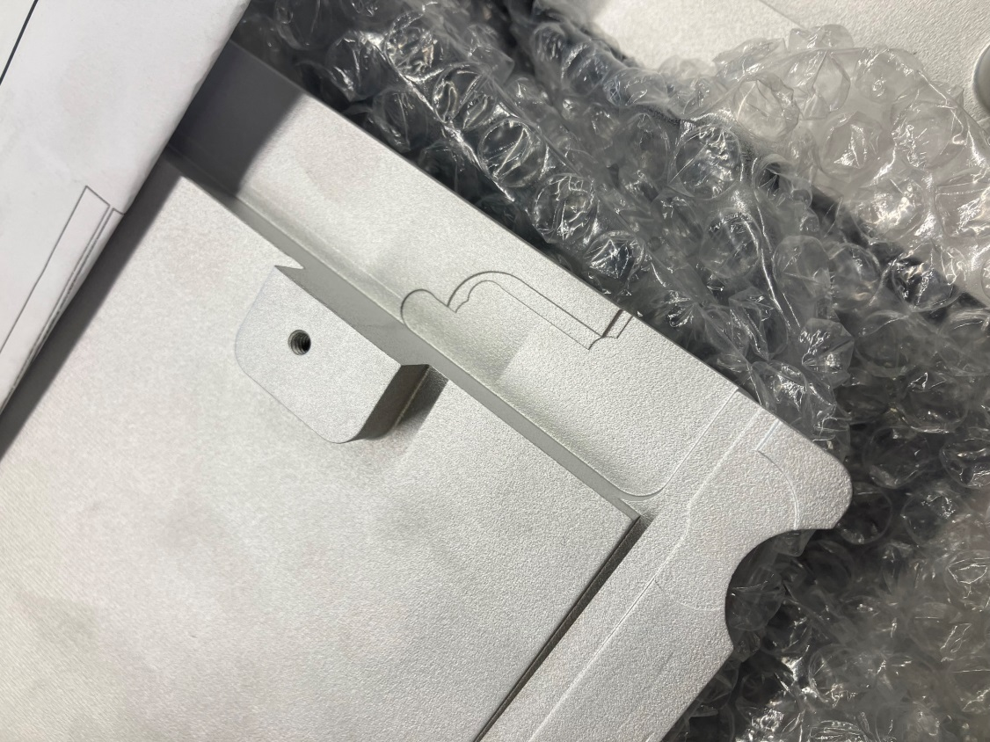
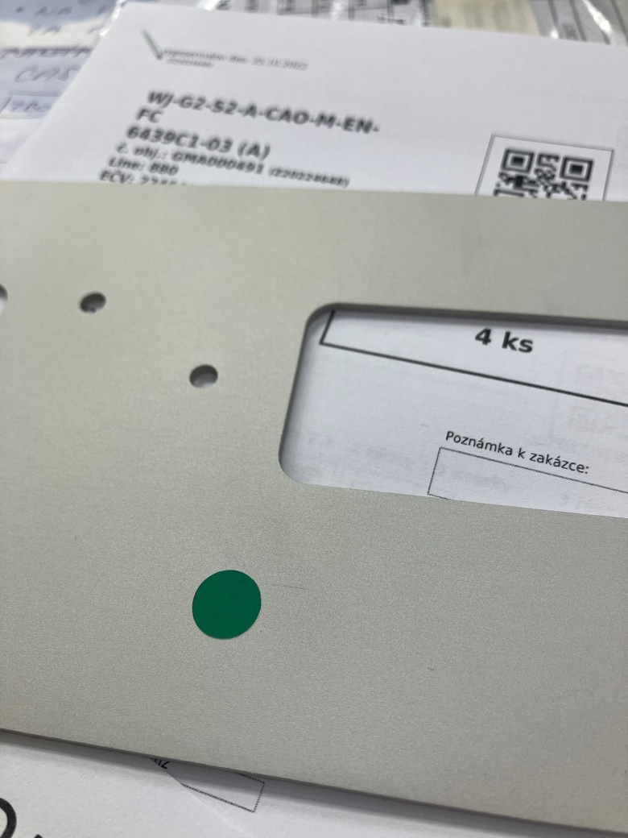
Posuzování vyřazených dílů.

Slide 12
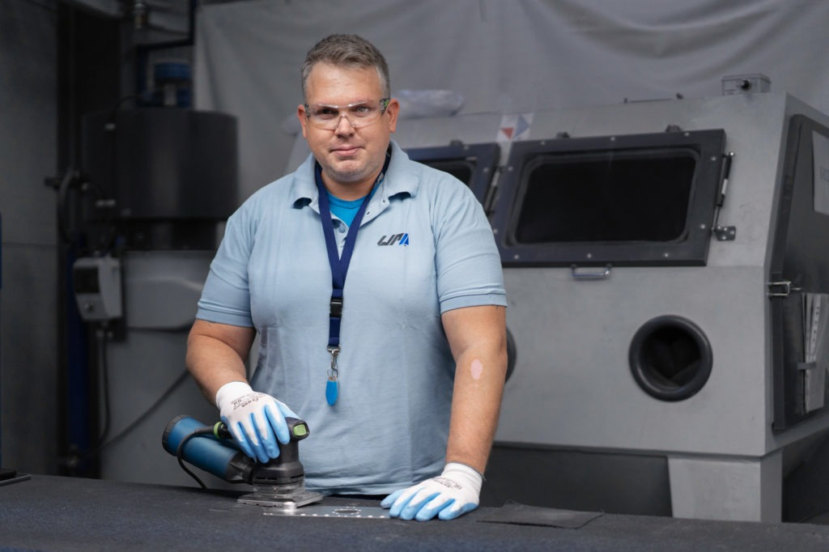

Verifikace výrobních norem

Slide 13
Děkuji za pozornost

